Slide 1
МИНОБРНАУКИ РОССИИ
Федеральное государственное бюджетное образовательное учреждение высшего образования «МИРЭА – Российский технологический университет» РТУ МИРЭА Институт кибербезопасности и цифровых технологий Кафедра КБ-4 «Интеллектуальные системы информационной безопасности»
по дисциплине «Управление проектами интеллектуальных информационных систем»
тема: «Интеллектуальная система обнаружения фишинговых ресурсов»
Выполнил: студент группы ББМО-01-25 Мухаметшин А.Р.
Проверил: Кочедыков С.С.
Москва, 2026 г.

Slide 2
Проект: о чём система
Идентификация системы
Цель создания
Качественное повышение уровня защищённости пользователей и организаций от угроз социальной инженерии за счёт автоматического выявления фишинговых веб-ресурсов на основе ML и анализа поведенческих признаков.
Полное наименование
Интеллектуальная система обнаружения фишинговых ресурсов
Условное обозначение
ИСОФР
Заказчик
Функциональные направления
РТУ МИРЭА, кафедра КБ-4
1. Сбор и нормализация данных о веб-ресурсах
Разработчик
2. Формирование и обновление базы признаков фишинга
Мухаметшин А.Р., ББМО-01-25
3. Взаимодействие с аналитиками ИБ
Сроки разработки
11.02.2026 — 13.05.2026
4. Обеспечение актуальными сведениями об угрозах
Класс системы
5. Оповещение и отчётность
АС обработки данных безопасности (ИБ)
6. Реагирование и блокировка вредоносных ресурсов
Технологический стек
Python, FastAPI, scikit-learn, PyTorch (EfficientNet), PostgreSQL, Redis, Celery
2

Slide 3
Ключевой функционал и архитектура
Сбор данных
Анализ и ML
Реакция и отчёты
• Приём URL и веб-контента через API
• Лексика URL, парсинг доменов
• Дашборд аналитика (зелёный/жёлтый/красный)
• Подключение OpenPhish / PhishTank
• HTML / DOM-анализ страницы
• История 24 месяца, аудит-журналы
• Очередь Celery + Redis
• Скриншоты — EfficientNet (PyTorch)
• Уведомления и автоблокировка
• Нормализация перед анализом
• Векторизация и классификация (scikit-learn)
• Дообучение модели (обратная связь)
Технологический контур
Backend
ML
Хранилище
Безопасность
Python 3.11, FastAPI, Celery, Redis
scikit-learn, PyTorch, EfficientNet, Great Expectations
PostgreSQL (pgaudit), Elasticsearch, объектное хранилище
JWT + RBAC, TOTP, AES-256, TLS 1.3, Graylog
3

Slide 4
Краткая выжимка из ТЗ — 1/2
Режимы функционирования
Надёжность
• Нормальный режим — основной
• Тех. окно — ночь Сб→Вс, ≤ 2 ч
• Аварийный режим
• Изоляция отказов модулей
• Клиент: ПН–ВС 09:00–20:00
• MTTR ≤ 30 мин
• Сервер: 24/7 с тех. окнами
• Сбой источников ≠ остановка
Состав ПО и интерфейсы
Требования к персоналу
• API сбора URL и контента
• Аналитик ИБ (мониторинг, разбор)
• Импорт CSV/JSON для обучающих выборок
• Data Engineer (выборки, дрейф модели)
• Обновление баз: OpenPhish, PhishTank
• Понимание Precision/Recall, ROC-AUC
• Веб-дашборд для аналитика
• Состав — не лимитирован, режим 24/7
4

Slide 5
Краткая выжимка из ТЗ — 2/2
4.4.4 Эргономика и техническая эстетика
Характеристика GUI | Описание
Тип интерфейса | Веб-дашборд (Web SOC), без установки доп. ПО
Информативность | Вклад признаков в вердикт, цветовая семантика, метрики в реальном времени
Скорость работы | Загрузка страницы и простого отчёта ≤ 2 с при штатной нагрузке
Цветовая индикация | Зелёный — легитимно, жёлтый — подозрительно, красный — фишинг
4.4.5 Защита от НСД
4.4.6 Сохранность при авариях
Механизм | Реализация
Авторизация | RBAC (Administrator / Analyst / Operator), JWT 15 мин + refresh
Брутфорс | Блокировка после 5 неуспешных попыток за 5 мин
Привилегии | TOTP для изменения моделей и экспорта индикаторов
Аудит | Неизменяемый журнал ≥ 12 мес, недоступен Administrator
Контур | Что обеспечивает
Резервное копирование | PostgreSQL — ежедневно, хранение ≥ 30 сут
Снимки перед обновлениями | Срок хранения 90 сут
Живучесть | WAL для транзакций, версионирование весов модели
Контроль восстановления | Регламент + ежеквартальная проверка
5

Slide 6
4.4.3 Требования к безопасности
Безопасность обрабатываемых данных, включая обучающие выборки и результаты прогнозирования, обеспечивается применением современных криптографических стандартов (AES-256 для хранения и TLS 1.3 для передачи). Программно-технический комплекс должен обладать встроенной устойчивостью к попыткам несанкционированного воздействия, включая DDoS-атаки на узлы сбора и попытки эксплуатации уязвимостей в API-интерфейсах.
Таблица угроз безопасности (БДУ ФСТЭК)
ID БДУ | Угроза | Объект | Нарушитель | Сценарий (привязка к ТЗ)
УБИ.221 | Модификация модели машинного обучения путём искажения («отравления») обучающих данных | База индикаторов фишинга, обучающие выборки в PostgreSQL | Внешний (Н2) с высоким потенциалом, внутренний (Н1) | Нарушитель внедряет в обучающую выборку через API сбора или ручной импорт (п. 3.2 ТЗ) размеченные данные, где фишинговые URL помечены как легитимные. При плановом обновлении модели классификатор начинает игнорировать определённые паттерны атак, что снижает точность детекции.
УБИ.017 | Блокировка интерфейсов захвата (DoS на шлюз приёма данных) | Шлюз FastAPI, брокер задач Redis | Внешний (Н2) — злоумышленник, бот-нет | Целенаправленная атака типа «отказ в обслуживании» на эндпоинты приёма URL. Нарушитель исчерпывает лимиты соединений или квоты Celery-воркеров (п. 3.3.1 ТЗ), блокируя возможность обработки реальных жалоб и сигналов пользователей, что переводит систему в аварийный режим.
6

Slide 7
4.4.3 Требования к безопасности — угрозы (продолжение)
Таблица угроз — продолжение
ID БДУ | Угроза | Объект | Нарушитель | Сценарий (привязка к ТЗ)
УБИ.042 | Подмена системных логов и модификация журналов событий | Хранилище Elasticsearch, Audit Log | Внутренний (Н3) — администратор скомпрометированной учётки | Нарушитель модифицирует или удаляет записи о выявленных фишинговых ресурсах в базе данных (п. 4.12 ТЗ), чтобы скрыть факт компрометации конкретных доменов. Это препятствует формированию корректной отчётности и анализу исторической глубины угроз (24 месяца).
Особое внимание уделяется защите алгоритмов машинного обучения от манипуляций со стороны внешних нарушителей.
Соответствие угроз и методов защиты
УБИ.221 — отравление обучающих данных
→
Санитизация и валидация обучающих выборок
УБИ.017 — DoS на шлюз приёма
→
Rate Limiting (распределённое ограничение)
УБИ.042 — подмена журналов
→
Immutable Audit Trail (HMAC-SHA256)
7

Slide 8
4.4.3 Методы защиты — 1/2
Таблица методов защиты
Метод защиты | Что это | Программные средства | Сценарий применения
Санитизация и валидация обучающих выборок | Процедура статистической проверки входных данных на предмет аномальных отклонений и состязательных примеров (adversarial examples) перед обновлением модели. | Библиотеки Python (Pandas, Great Expectations), кастомные скрипты проверки распределения признаков | Нейтрализация угрозы УБИ.221. Система блокирует внесение записей в базу обучения, если они резко противоречат накопленной базе признаков, и направляет их на верификацию аналитику (п. 4.4.3 ТЗ).
Распределённое ограничение частоты запросов (Rate Limiting) | Механизм контроля интенсивности обращений к API на основе IP-адресов, токенов и сложности запрашиваемого анализа (например, рендеринг JS). | Redis-cell, middleware для FastAPI (slowapi), Nginx-лимиты | Противодействие угрозе УБИ.017. При превышении порога запросов система автоматически включает режим ожидания для подозрительного источника, обеспечивая доступность ресурсов для легитимных потребителей.
8

Slide 9
4.4.3 Методы защиты — 2/2
Таблица методов защиты — продолжение
Метод защиты | Что это | Программные средства | Сценарий применения
Неизменяемый журнал аудита с контролем целостности (Immutable Audit Trail) | Криптографическое связывание записей журнала событий (chaining) и дублирование логов на изолированный сервер хранения. | PostgreSQL (pgaudit), внешние системы сбора логов (Graylog), HMAC-SHA256 | Защита от угрозы УБИ.042. Каждое действие аналитика подписывается и хэшируется. Любая попытка несанкционированного изменения исторической записи будет выявлена при плановой проверке контрольных сумм БД (п. 4.4.3 ТЗ).
Резюме раздела 4.4.3 — 3 угрозы × 3 защиты
Для каждой угрозы из БДУ ФСТЭК (УБИ.221, УБИ.017, УБИ.042) подобран отдельный программно-организационный метод защиты, реализуемый средствами компонентов ИСОФР. Совокупность мер закрывает три ключевых вектора компрометации системы: компрометацию обучающих данных, отказ в обслуживании на узлах сбора и фальсификацию журналов событий — что подтверждает выполнение требований ТЗ в части безопасности.
9

Slide 10
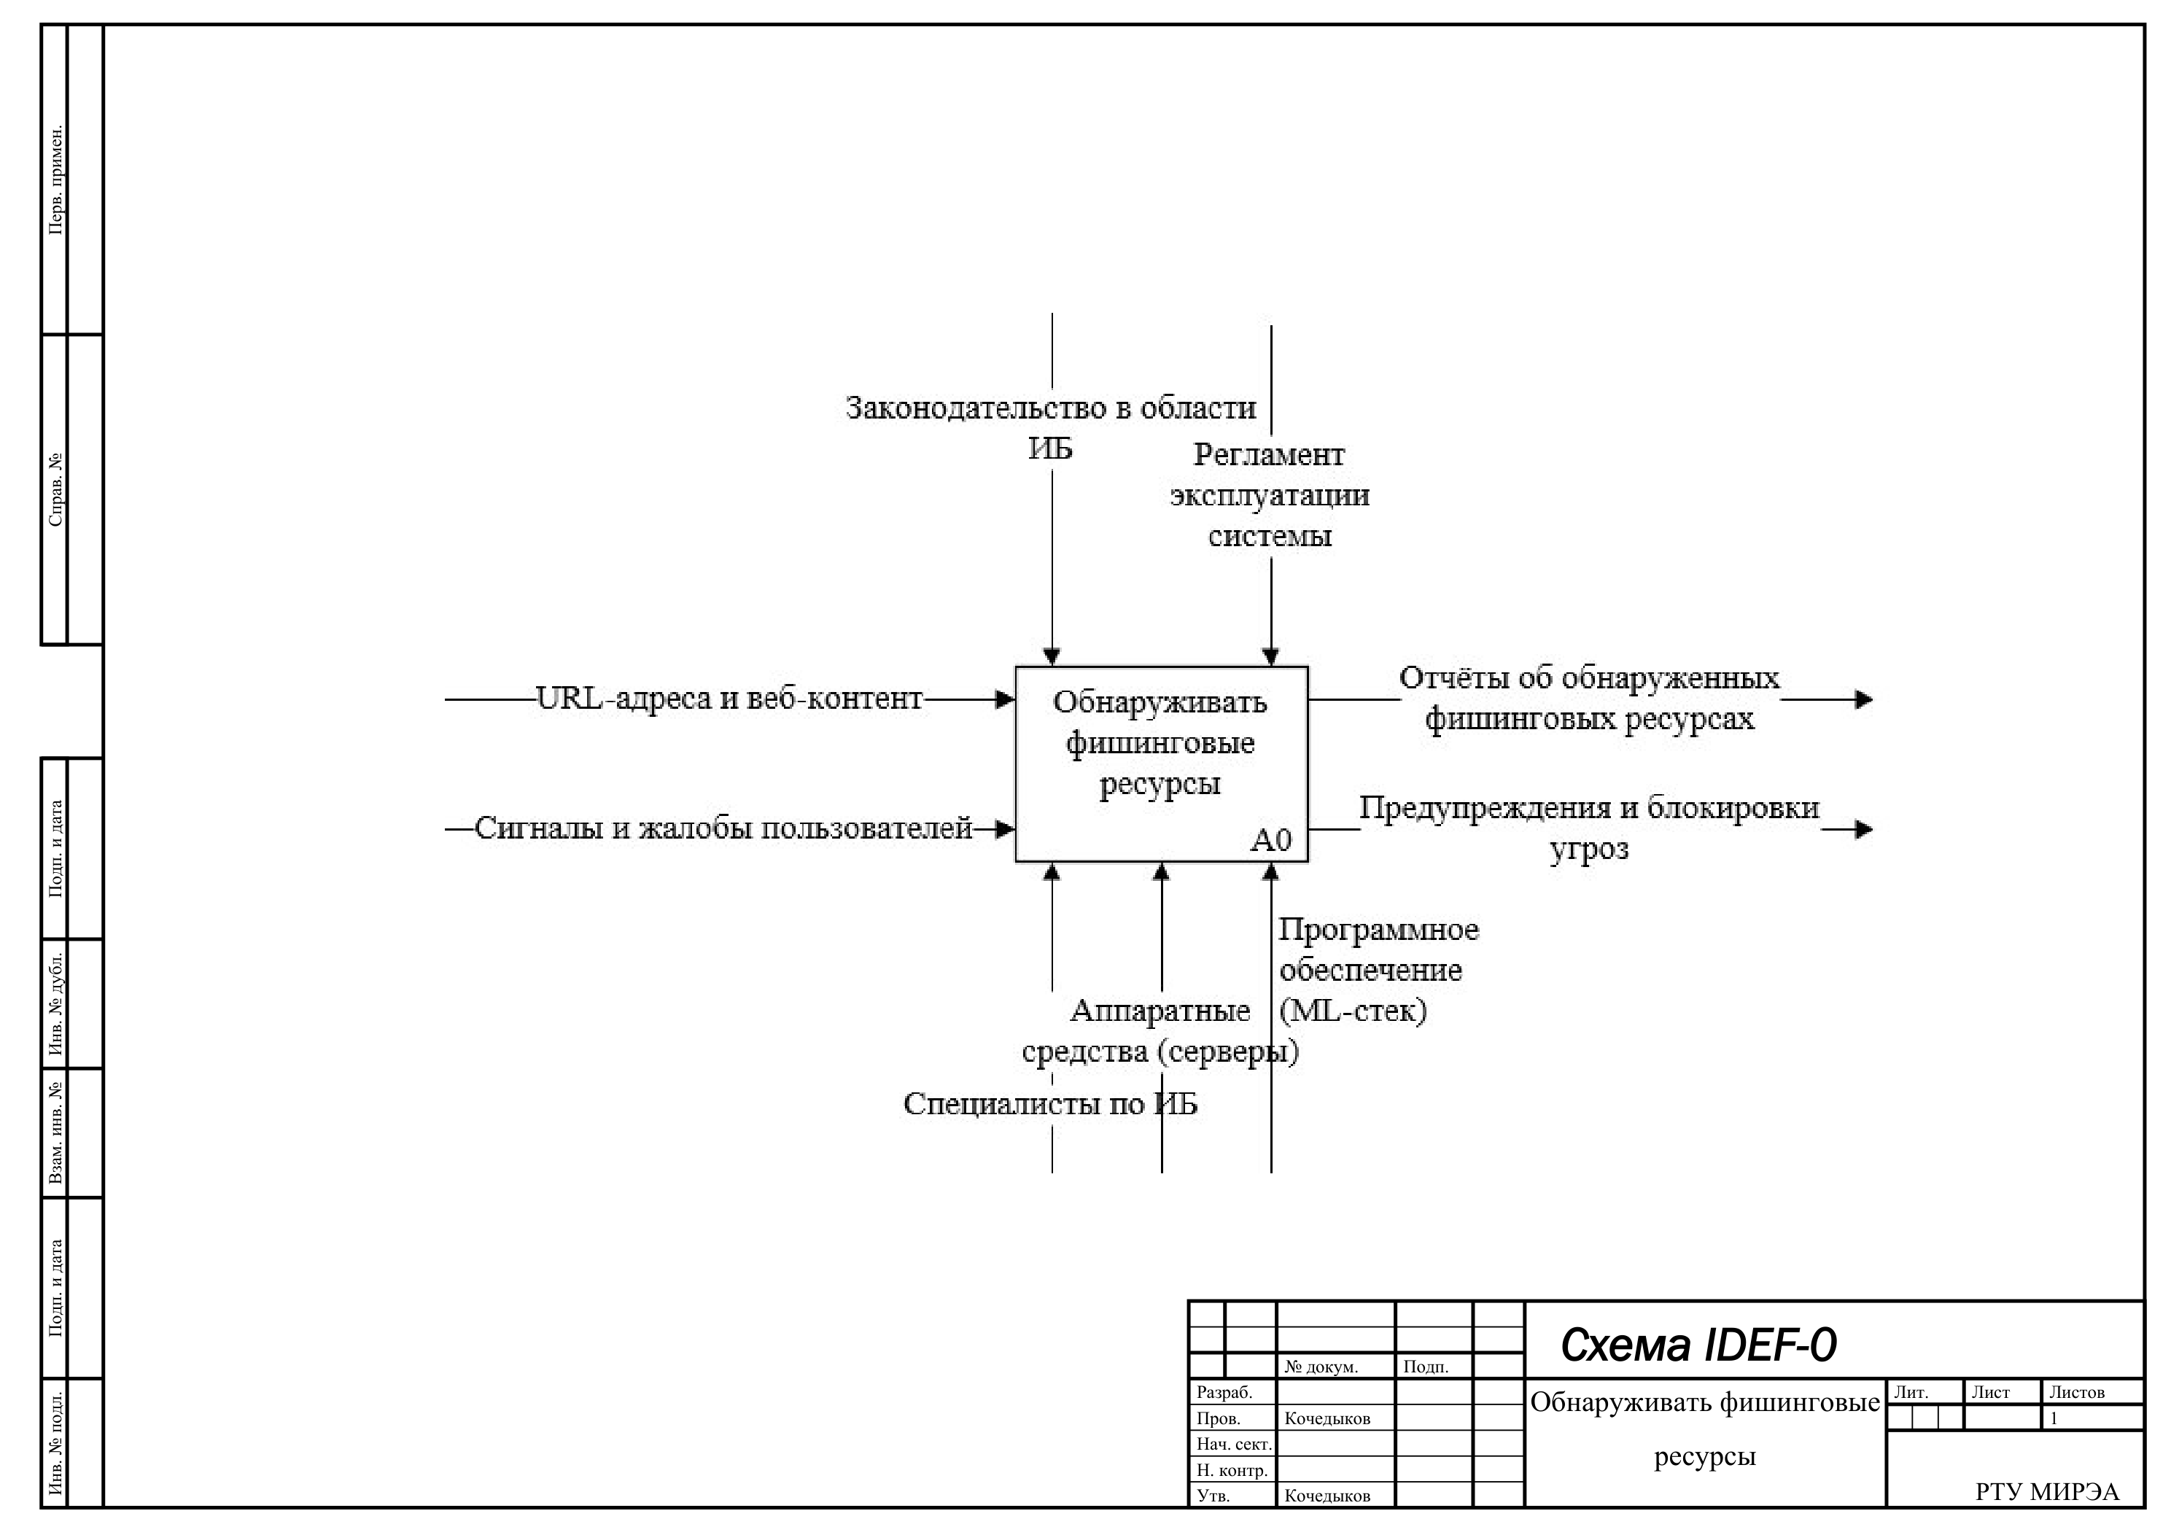
Контекстная диаграмма A-0
Деятельность: «Обнаруживать фишинговые ресурсы (ИСОФР)». Входы — URL и веб-контент, сигналы пользователей. Управление — законодательство в области ИБ, регламент эксплуатации. Механизмы — специалисты ИБ, серверы, ML-стек. Выходы — отчёты и блокировки.
10

Slide 11
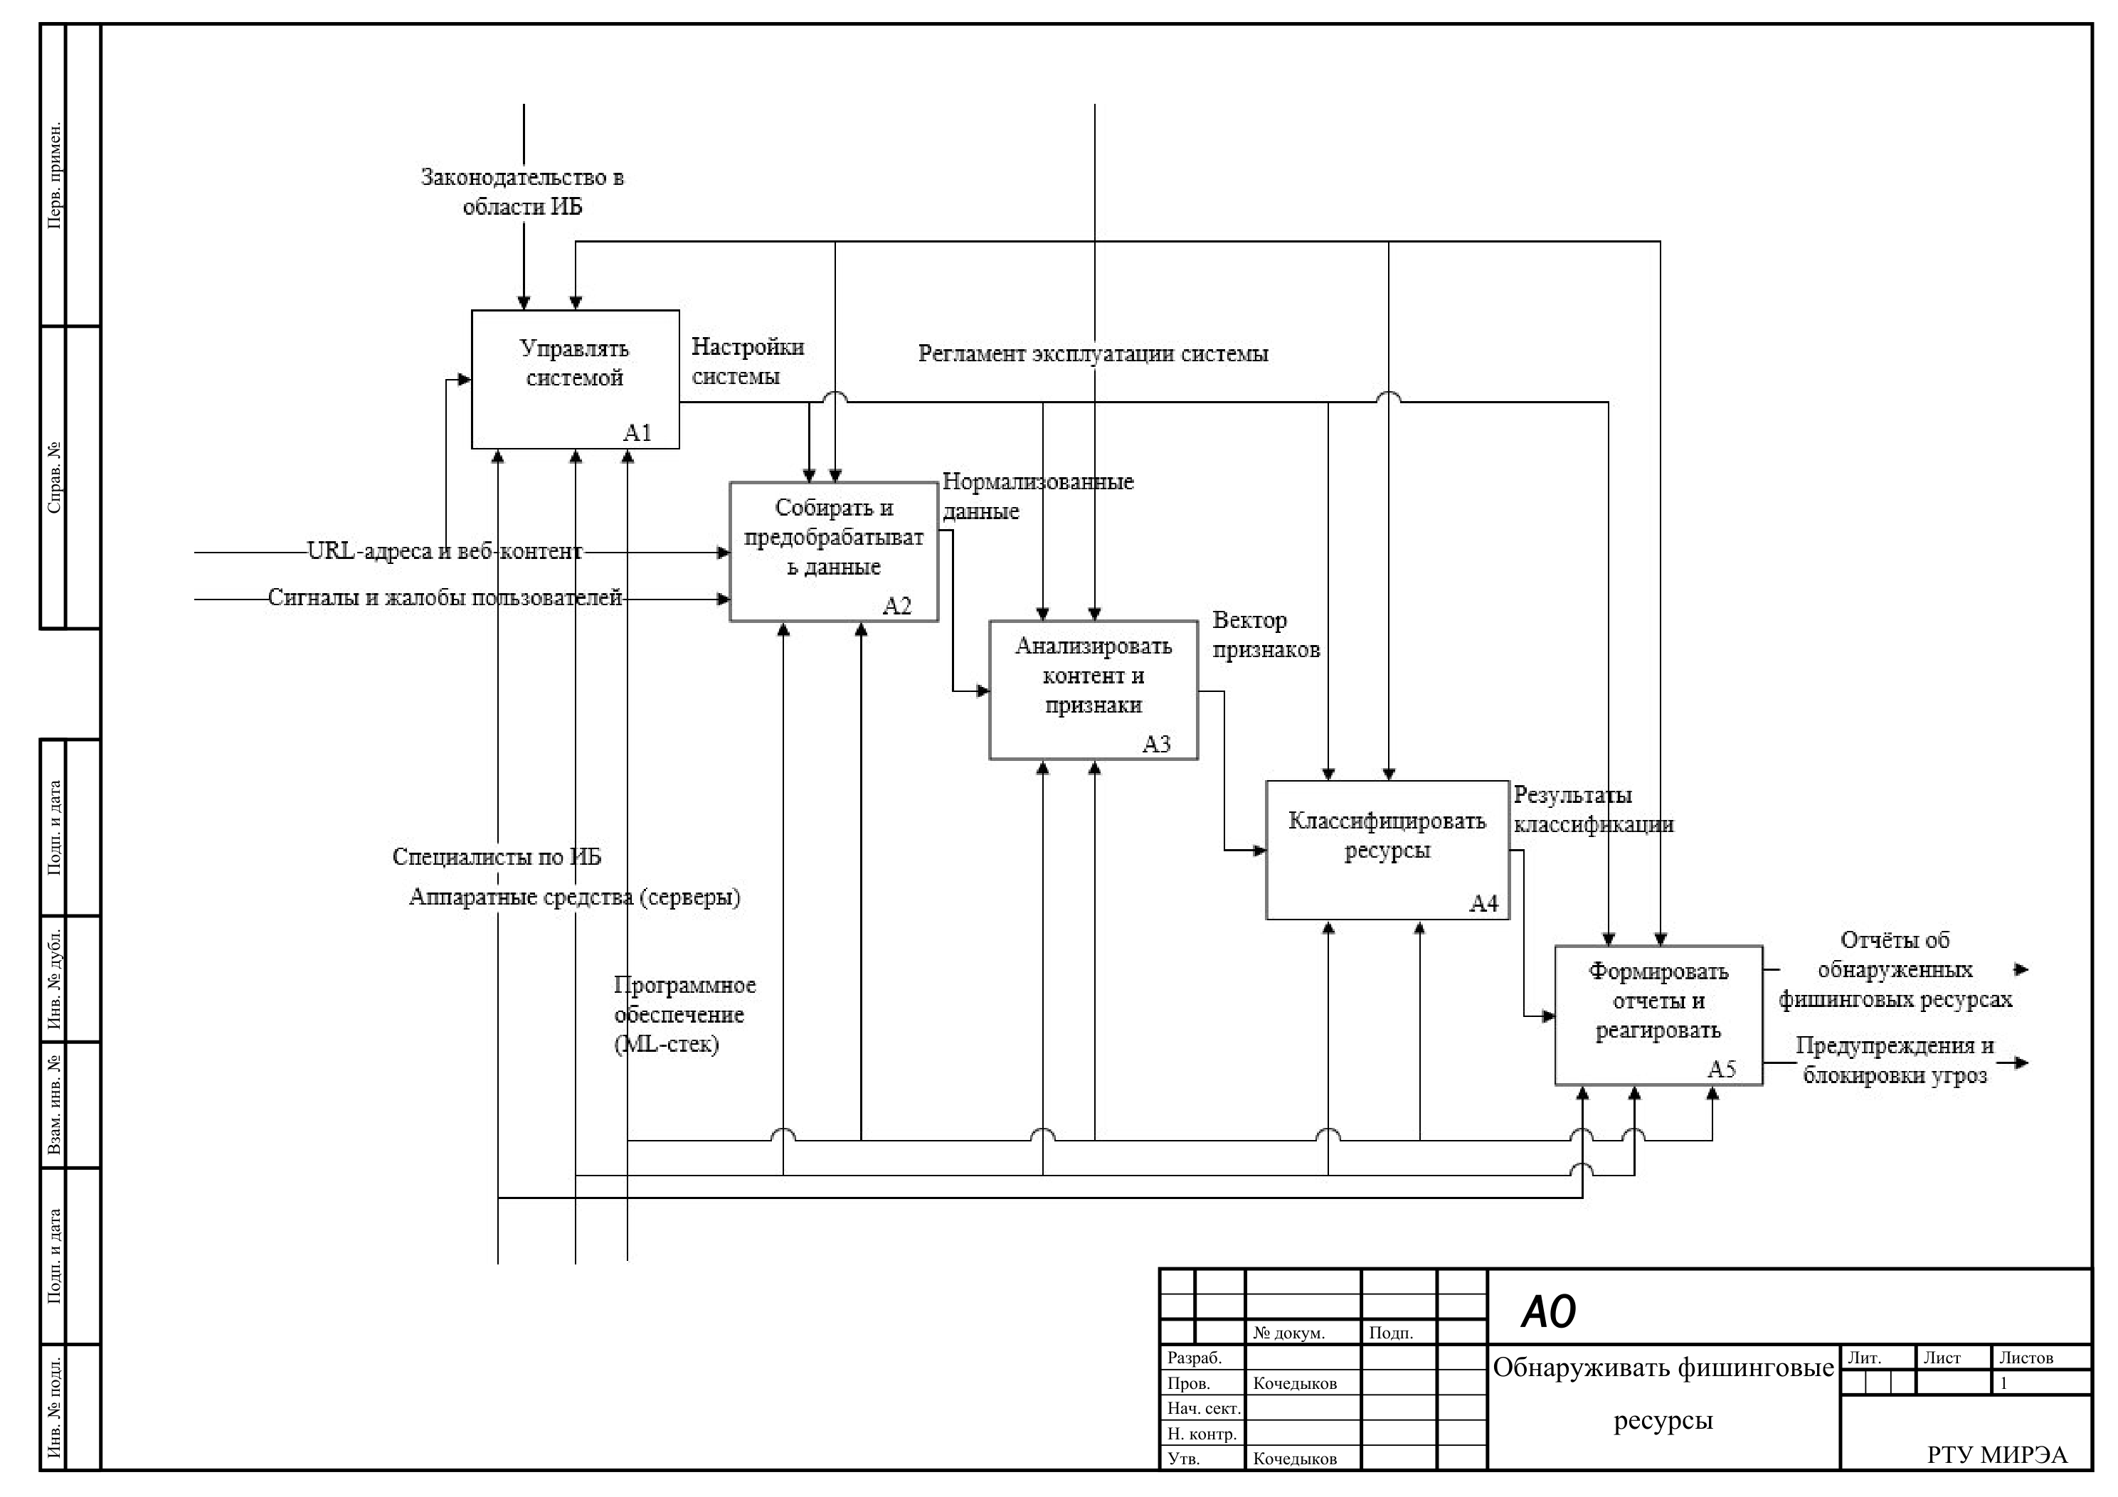
Декомпозиция A0 — процессы
5 процессов: A1 «Управлять системой», A2 «Собирать и предобрабатывать данные», A3 «Анализировать контент и признаки», A4 «Классифицировать ресурсы», A5 «Формировать отчёты и реагировать». Управляющая связь «Настройки системы» от A1 ко всем остальным.
11

Slide 12
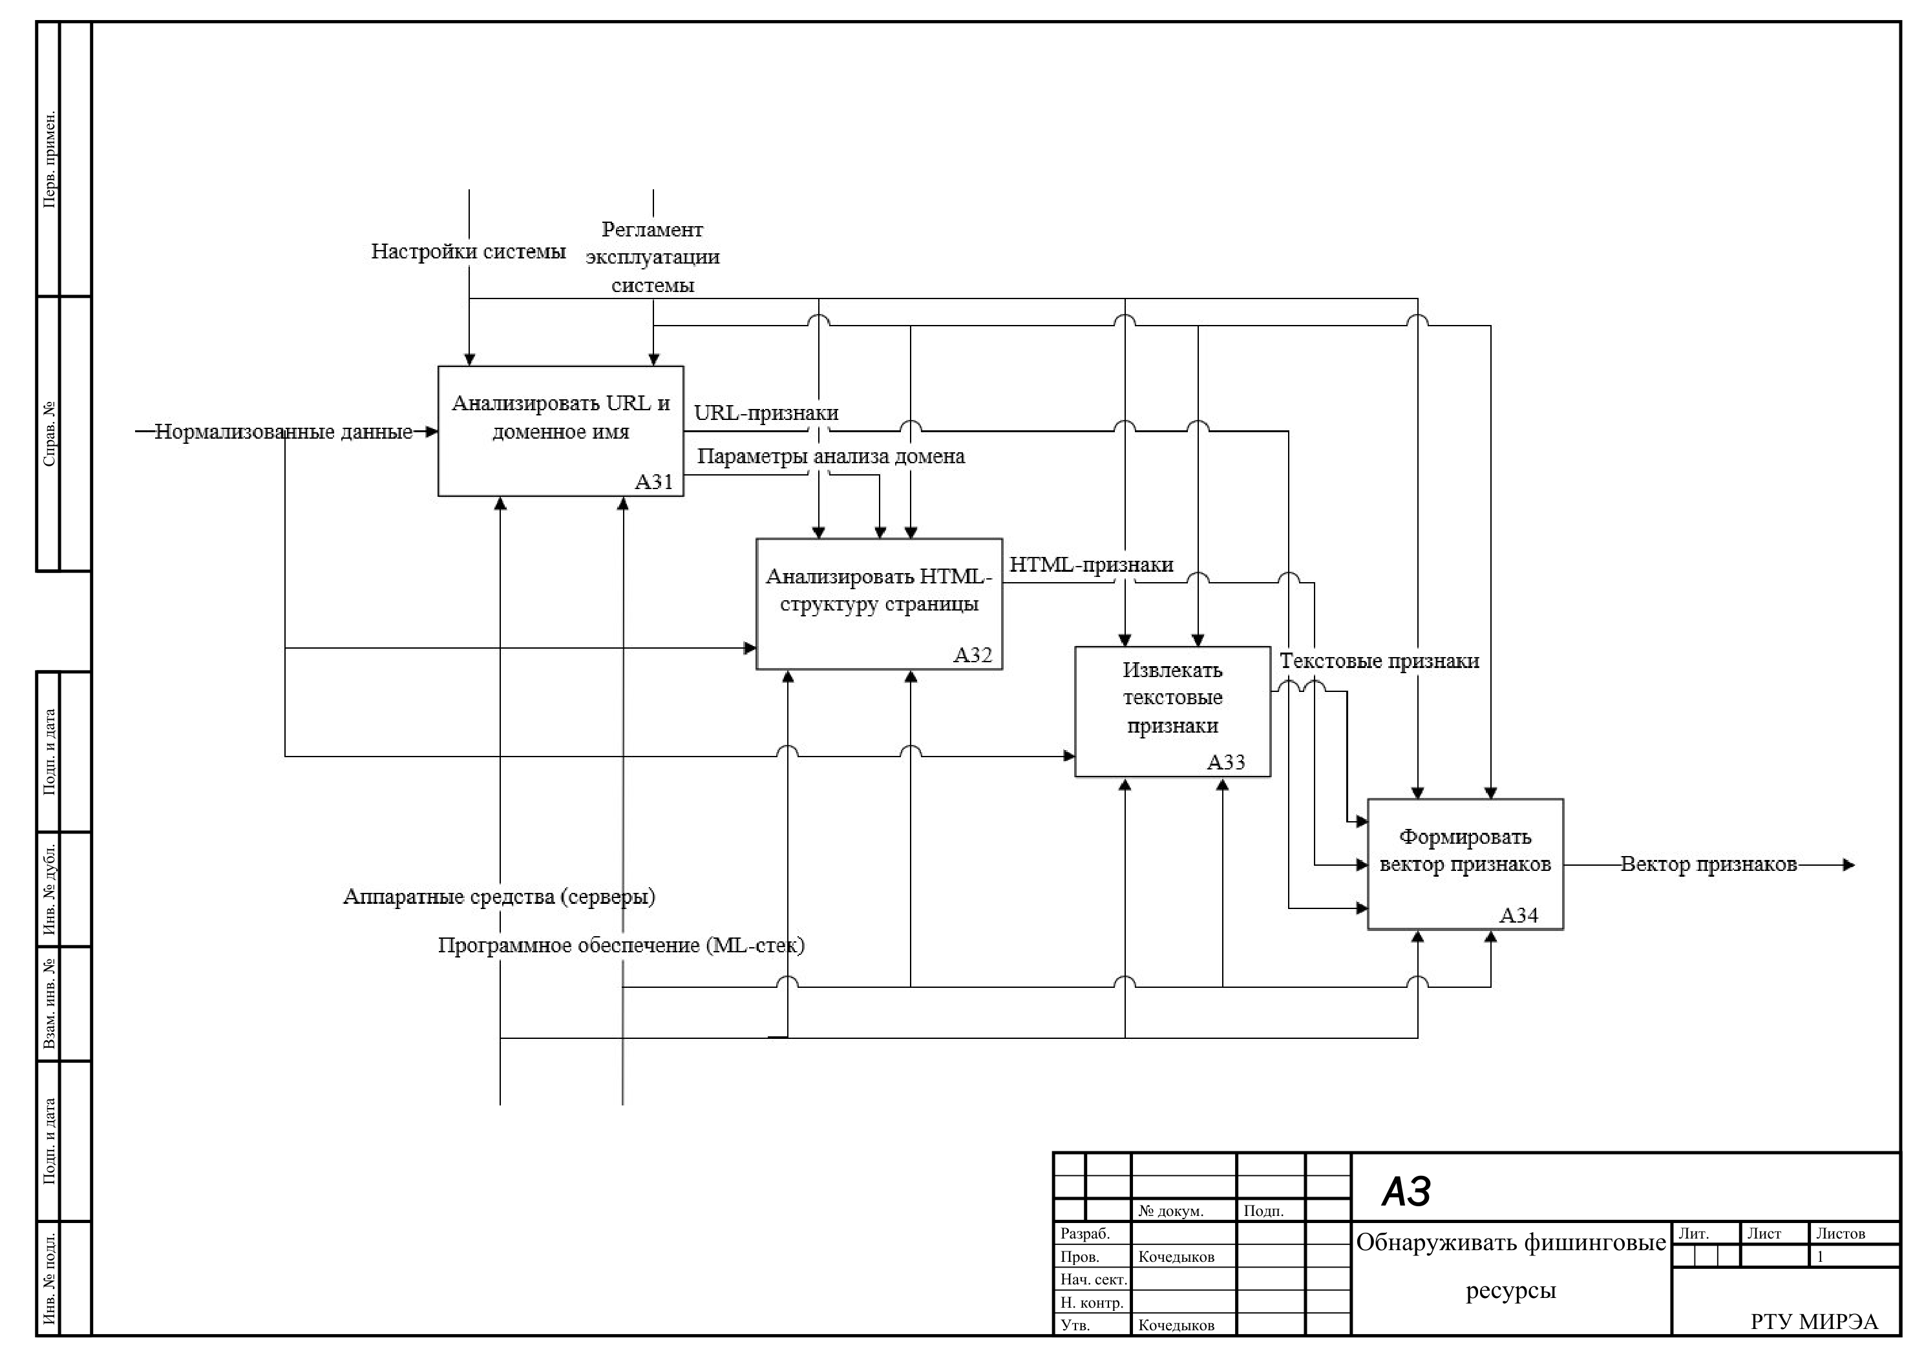
Декомпозиция A3 — операции анализа
4 операции: A31 «Анализировать URL и доменное имя», A32 «Анализировать HTML-структуру», A33 «Извлекать текстовые признаки», A34 «Формировать вектор признаков». Выход — вектор признаков для классификации.
12

Slide 13
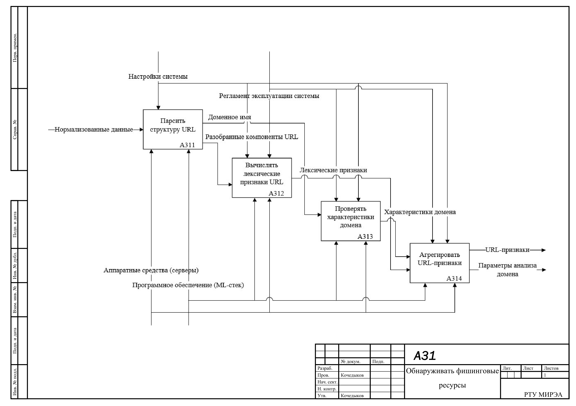
Декомпозиция A31 — действия по URL
4 действия: A311 «Парсить структуру URL», A312 «Вычислять лексические признаки URL», A313 «Проверять характеристики домена», A314 «Агрегировать URL-признаки». Два выхода: URL-признаки и параметры анализа домена.
13

Slide 14
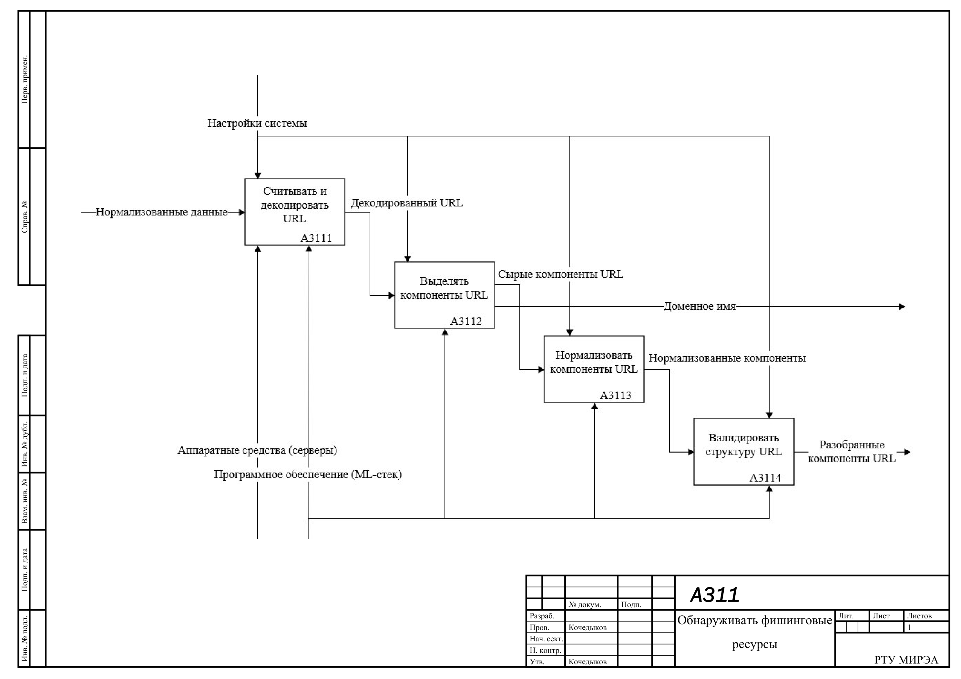
Декомпозиция A311 — парсинг URL
4 детальных действия по разбору URL: A3111 «Считывать и декодировать URL», A3112 «Выделять компоненты URL», A3113 «Нормализовать компоненты», A3114 «Валидировать структуру URL».
14

Slide 15
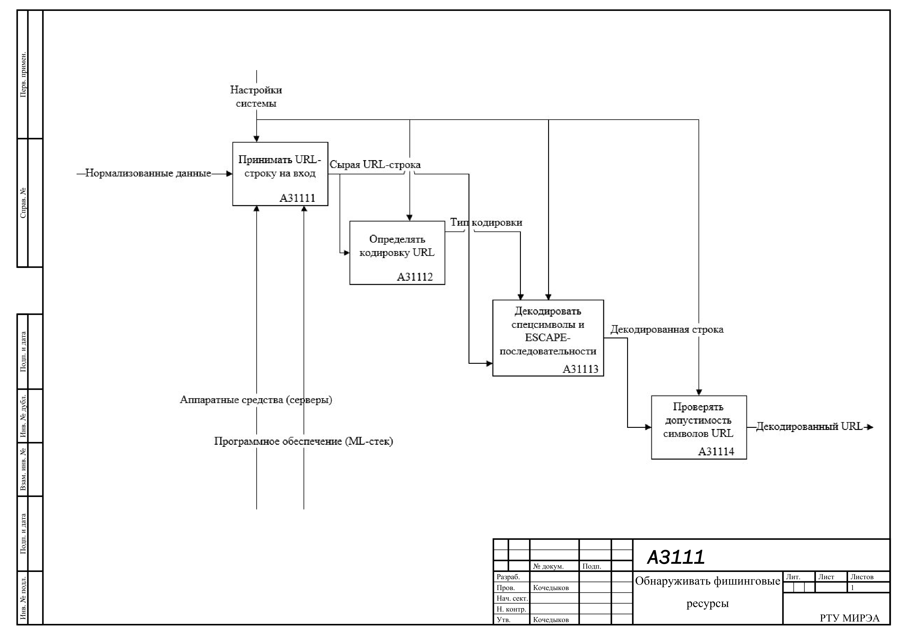
Декомпозиция A3111 — элементарные действия
Самый детальный уровень: A31111 «Принимать URL-строку», A31112 «Определять кодировку», A31113 «Декодировать спецсимволы», A31114 «Проверять допустимость символов». Внутреннее управление «Тип кодировки» от A31112 к A31113.
15

Slide 16
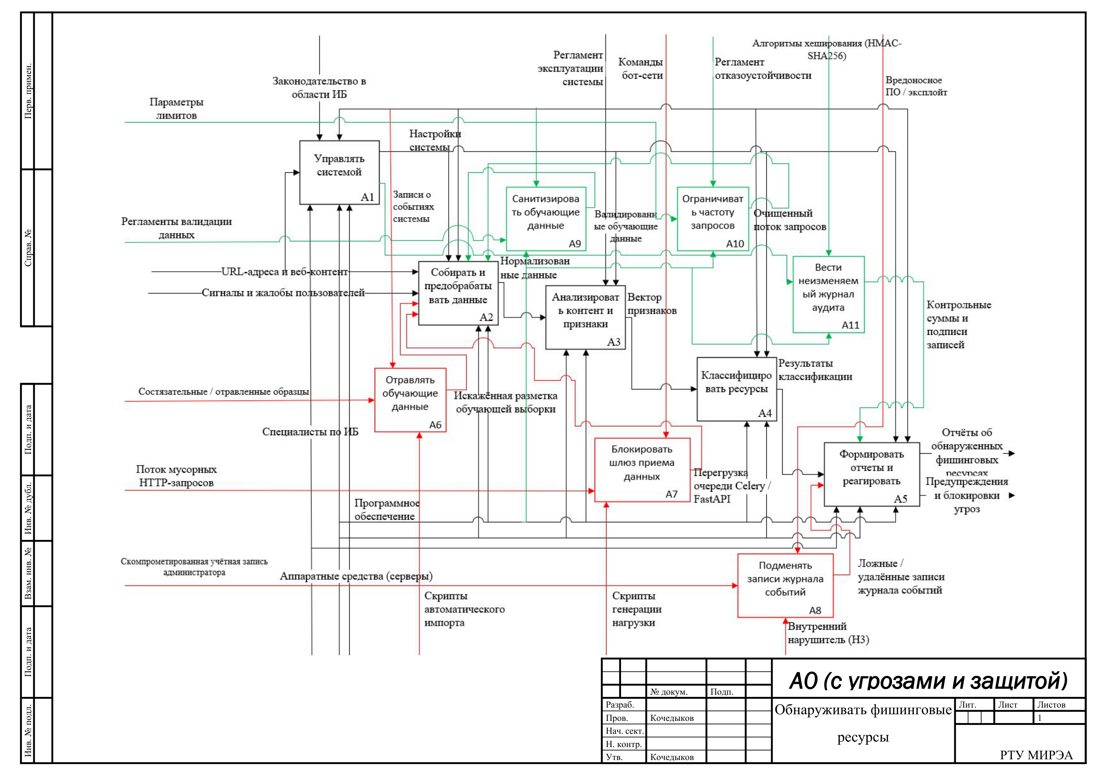
Декомпозиция A0 с угрозами и защитой
Базовая декомпозиция A0 дополнена красными блоками угроз (УБИ.221, УБИ.017, УБИ.042) и зелёными блоками защит. Каждая угроза подключена к процессу, который она атакует; каждая защита — и к защищаемому процессу, и к своей угрозе (нейтрализация).
16

Slide 17
Выводы
1
Цель достигнута
Итог проекта
Сформулированы требования и архитектурные решения для системы автоматического выявления фишинговых веб-ресурсов на основе ML.
Разработано техническое задание на интеллектуальную систему обнаружения фишинговых ресурсов (ИСОФР) с полным комплектом IDEF0-моделей — от контекстной диаграммы до элементарных действий, а также с отдельной диаграммой, отражающей угрозы и защиту по разделу 4.4.3.
2
Полное моделирование процессов
7 диаграмм IDEF0 (A-0, A0, A3, A31, A311, A3111 и A0 с угрозами) покрывают всю иерархию деятельности — от верхнего уровня до элементарных действий.
3
Безопасность учтена системно
Раздел 4.4.3 фиксирует 3 актуальные угрозы из БДУ ФСТЭК и 3 соответствующих метода защиты, реализуемые средствами стека (Python, FastAPI, PostgreSQL, Graylog, HMAC-SHA256).
4
Угрозы и защита визуализированы
Угрозы и защитные процессы вынесены на отдельную IDEF0-диаграмму, что делает прослеживаемой связку «требование ТЗ → процесс → контрмера».
5
Готовность к разработке
Сроки 11.02.2026 – 13.05.2026 реалистичны; технологический стек подобран и согласован с требованиями к производительности и устойчивости.
17

